Slide 1
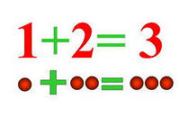
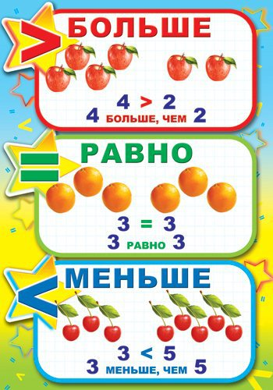
ДЕКАДА МАТЕМАТИКИ, физики, информатики. (г.Геленджик, МБОУ СОШ №4 им.А.В.Суворова)
Математика — царица наук.
Карл Фридрих Гаусс

Slide 2
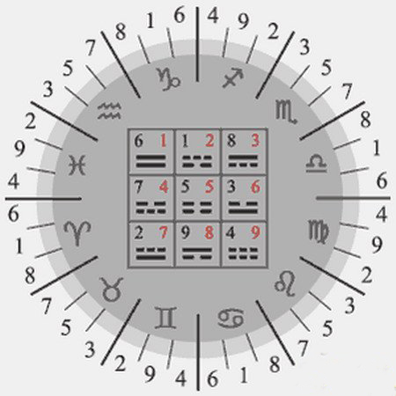
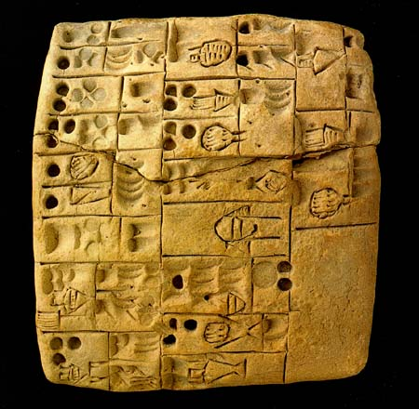
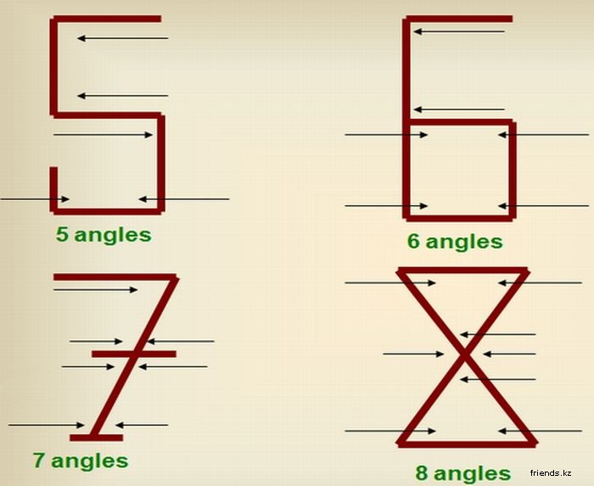
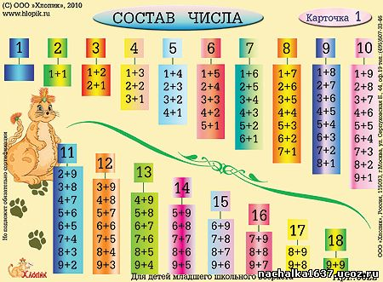
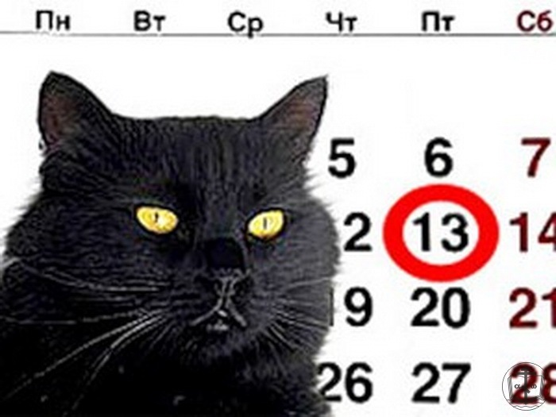
УРОКИ ИЗ ИСТОРИИ МАТЕМАТИКИ
1 день
Устройство нашего мира непостижимо без знания математики.
Роджер Бэкон

Slide 3
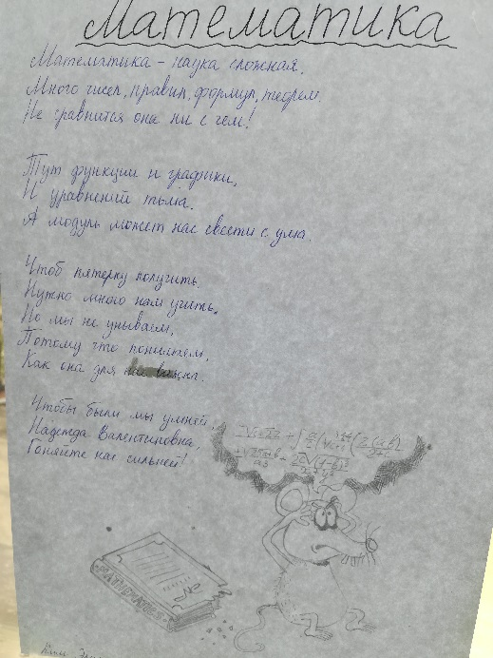
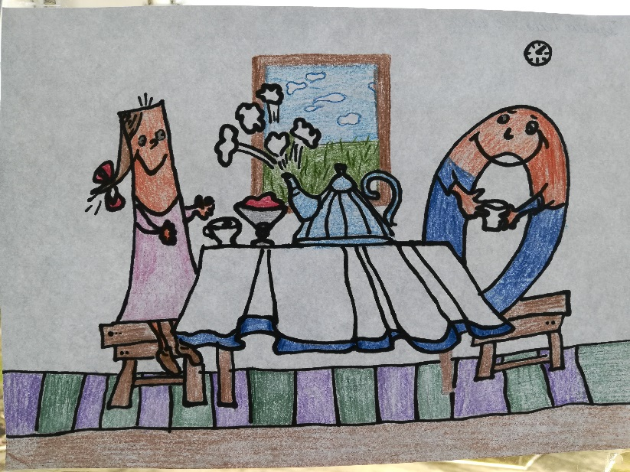
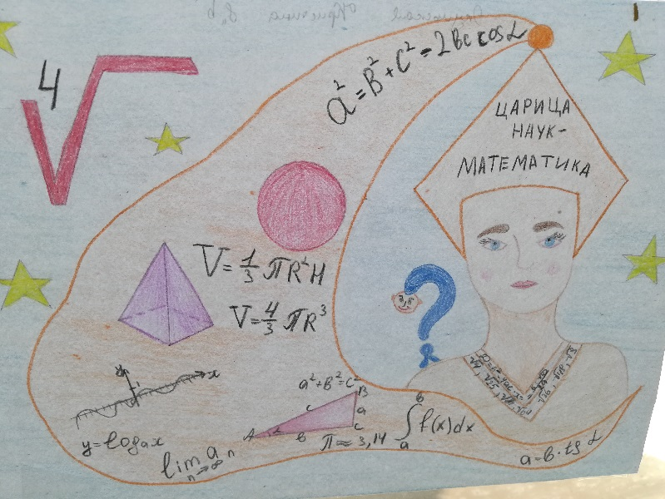
МАТЕМАТИКА В РИСУНКАХ
2 день
В математике есть своя красота, как в живописи и поэзии.
(Н.Е. Жуковский)

Slide 4
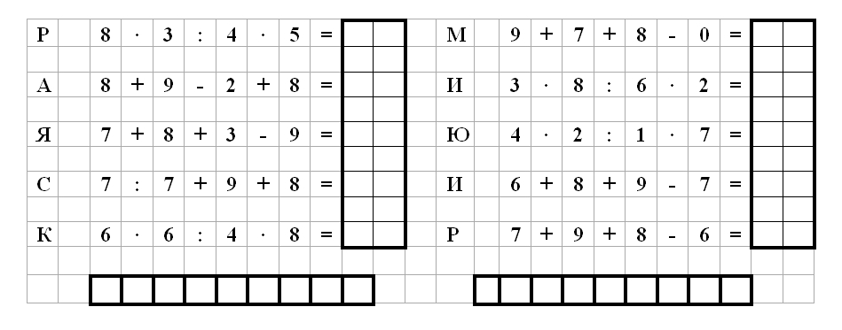
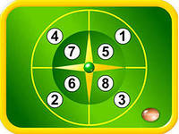
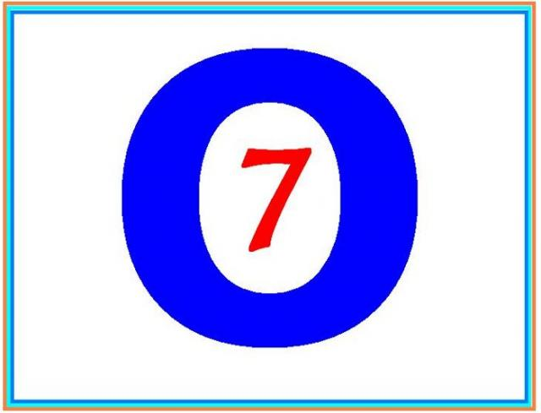
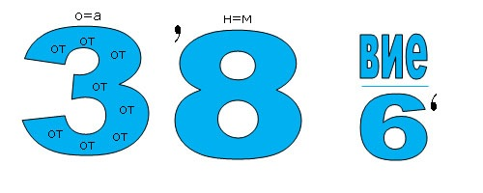
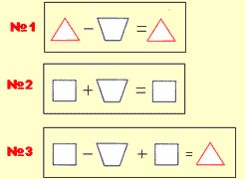
РЕБУСЫ, ГОЛОВОЛОМКИ

Slide 5
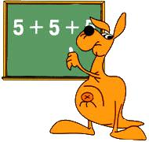
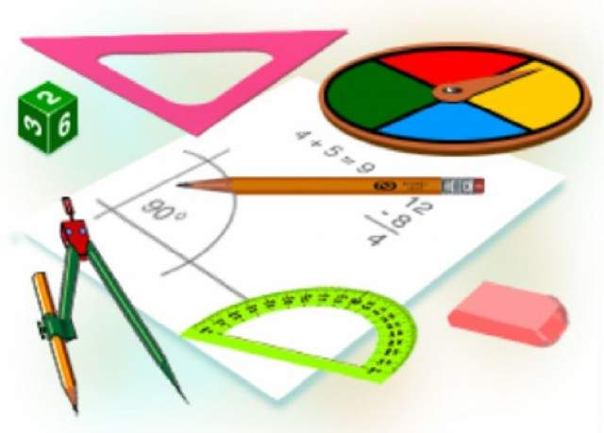
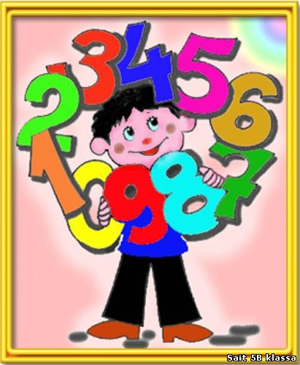
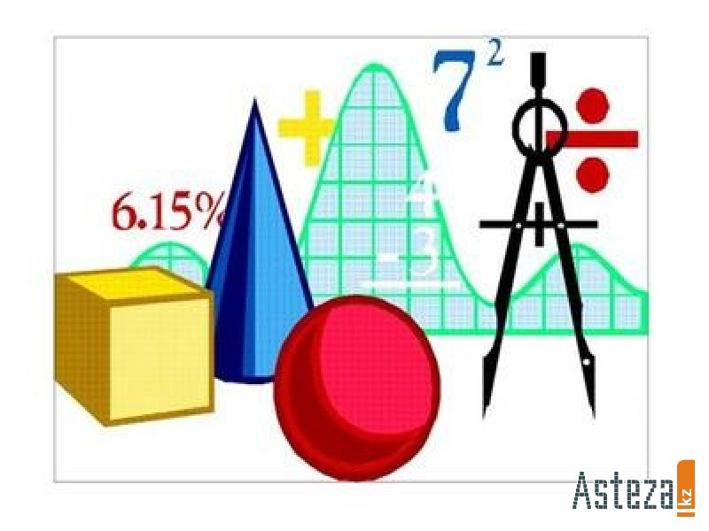
ОЛИМПИАДЫ
Олимпиада - состязанье очень важное, Всегда полезное для школьника отважного. Кто в ней участвовал хоть раз, Тот в этой жизни станет асс.

Slide 6
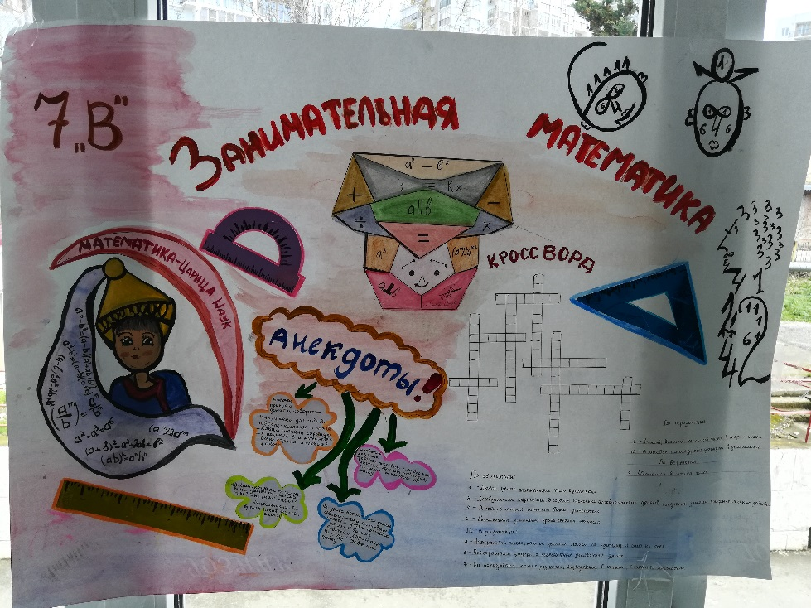
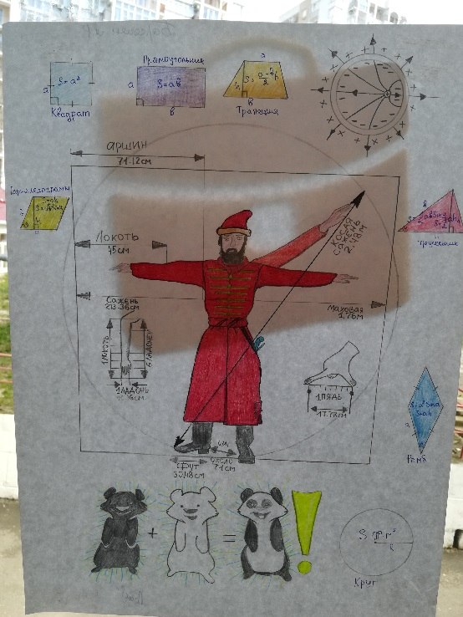
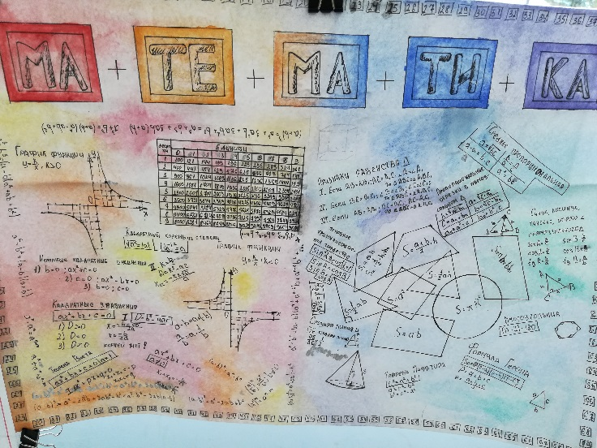
КОНКУРС-СМОТР ГАЗЕТ
3 день

Slide 7
КОНКУРС СОЧИНЕНИЙ НА ТЕМУ: « Зачем учить математику…» 7-11 класс
4 день

Slide 8
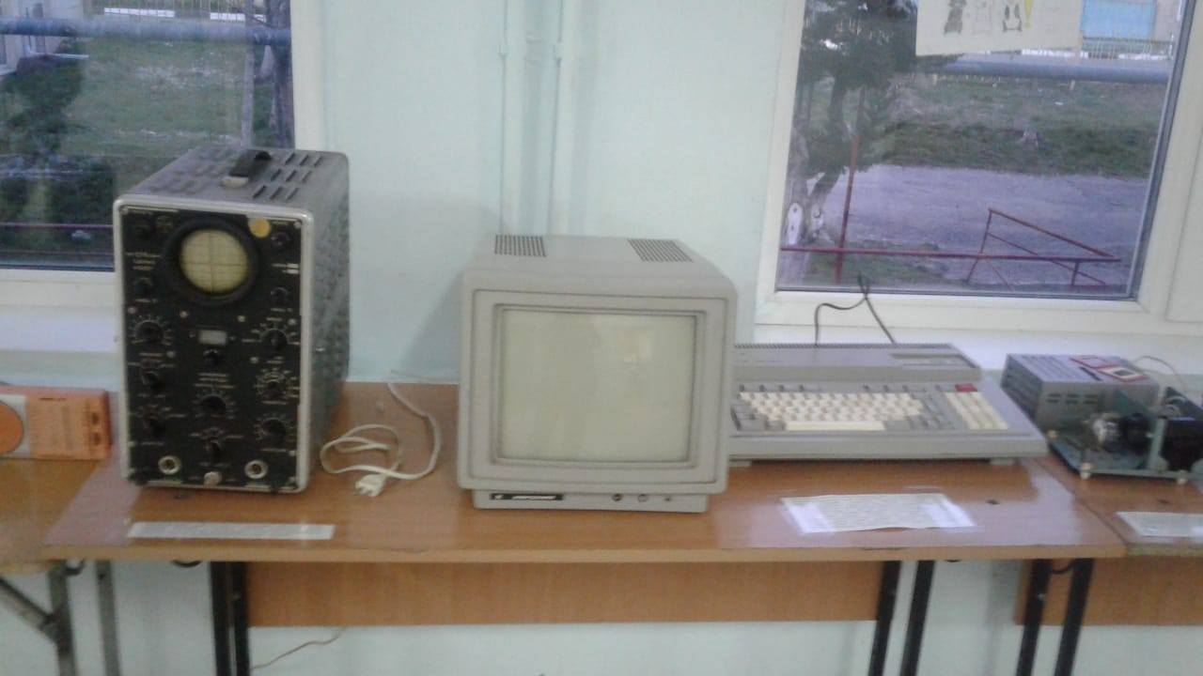
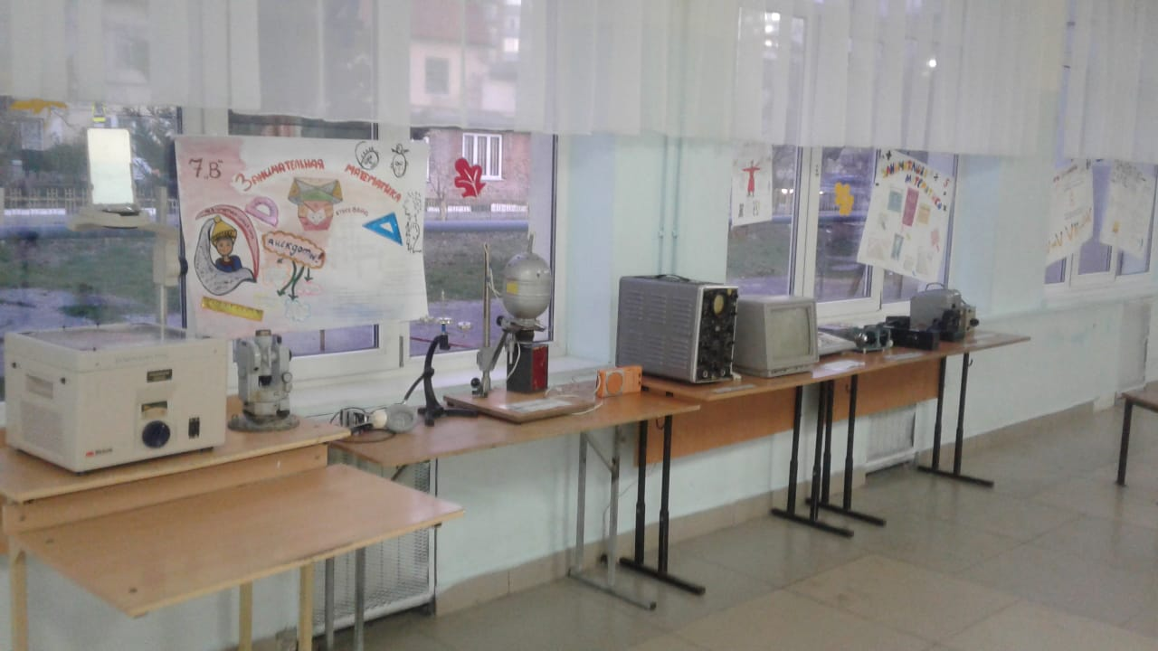
ВЫСТАВКА
Эволюция вычислительной техники
5 день
Первыми приспособлениями для вычислений были, счётные палочки.
1835—1900-е: первые программируемые машины
В 1945 году-работана первая в СССР
аналоговая вычислительная машина
1961: электронные калькуляторы.

Slide 9
СПАСИБО
2018-2019 уч.г.

